Slide 1
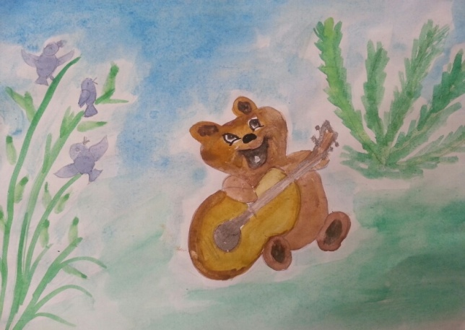
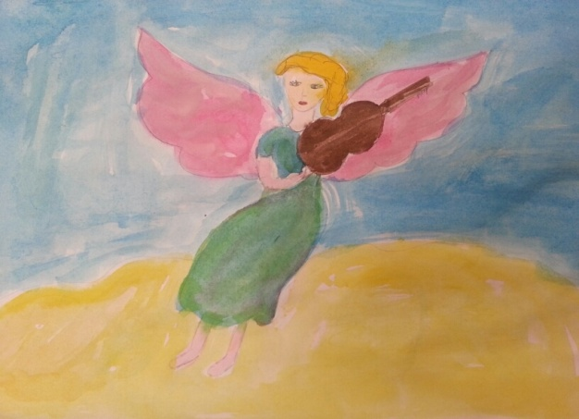
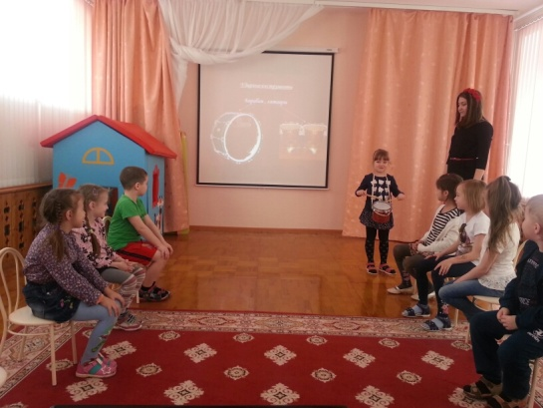
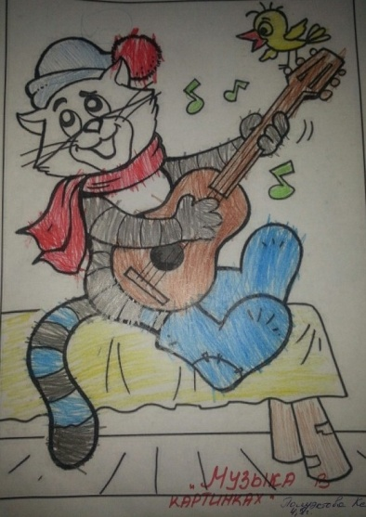
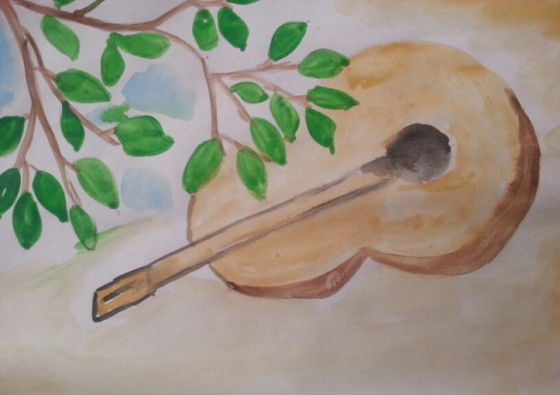
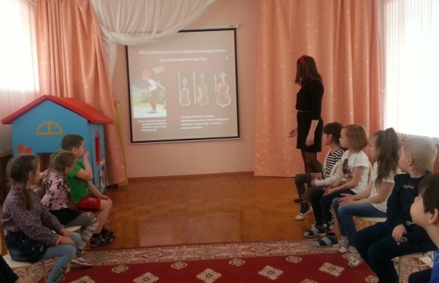
125 лет со Дня рождения С. Прокофьева
С 25 апреля по 29 апреля в МАДОУ Детский сад № 254 прошла неделя, посвященная 125-летию со Дня Рождения С. Прокофьева. В ходе проведения тематической недели воспитанники поближе познакомились с творчеством композитора, узнали много интересных фактов из его жизни. Познакомились с произведениями, такими как: «Петя и волк», «Детская музыка». После прослушанных произведений, воспитанникам предлагалось творчески подойти к изображению музыки на листе бумаги. И вот что получилось… Многие дети подошли к заданию ответственно и родители оказали им свою поддержку.

